Slide 1
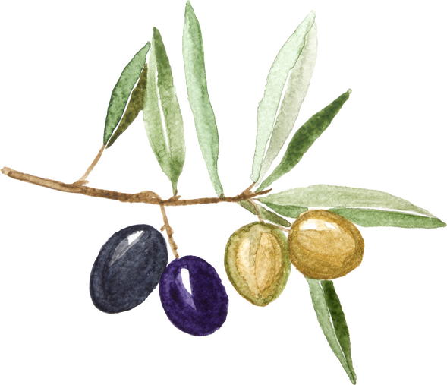


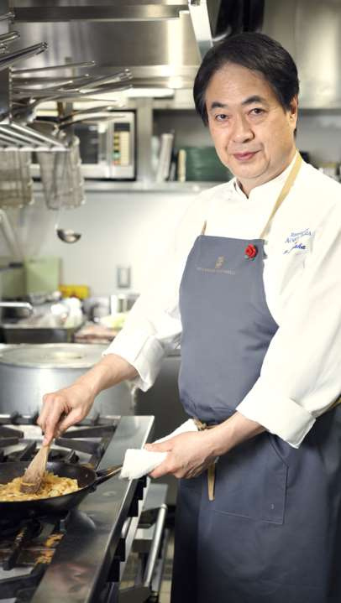
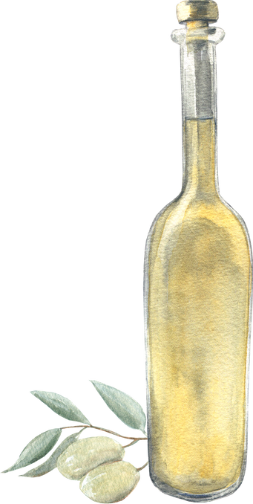



今月のこだわり監修者
監修者のご紹介
日髙 良実
氏
外苑前
「Ristorante ACQUA PAZZA」
オーナーシェフ
日本イタリア料理界を牽引する存在。
魚介や野菜など日本の素材の持ち味を生かしたイタリア料理を提唱し、その魅力を多くの人に伝え続けています。
Italian cuisine
1957年生まれ。
日本調理師専門学校卒業後、 フランス料理店に入店。その後神戸や銀座の
名店を経てイタリアンの魅力にひかれて 1986年にイタリアに渡る。
名店「エノテカ・ピンキオーリ」を皮切りに、各地の郷土料理を学ぶため
14店舗で修業。
帰国後、「リストランテ山崎」を経て、
1990 年「リストランテ アクアパッツァ」をオー プンし、料理長に就任。
11:30 - 15:00 L.O. 料理14:00
17:30 - 23:00 L.O. 料理20:00
無休
東京都港区南青山2-27-18
青山エムズタワーパサージュ青山 2F
外苑前徒歩2分
ホームページ

